Slide 1

Tři pilíře sociálního zabezpečení

Slide 2
Vytvoření tří systémů
na počátku 90. let minulého století byly vytvořeny 3 na sebe navazující, relativně samostatné systémy
Tyto systémy se od sebe liší ve třech aspektech:
- jakou sociální situaci řeší
- jakým způsobem jsou dávky v jednotlivých systémech financovány
- jakým způsobem jsou tyto systémy organizovány

Slide 3
Tři pilíře sociálního zabezpečení
sociální pojištění
státní sociální podpora
sociální pomoc - má 3 podsystémy
1. pomoc v hmotné nouzi
2. pomoc osobám těžce zdravotně postižením
3. sociální služby

Slide 4
Sociální pojištění
Povinný finanční systém, zajišťující občana pro budoucí sociální události
Výše částky se vypočítává z vyměřovacího základu – odlišné částky pro zaměstnavatele (25%), zaměstnance (6,5%), OSVČ (29,2%)
Zákon č. 592/1992 Sb. O pojistném na sociálním zabezpečení

Slide 5
Pojistné na sociální zabezpečení zahrnuje platby na:
nemocenské pojištění (zákon č. 187/2006 Sb., o nemocenském pojištění)
důchodové pojištění (zákon č. 220/2011 Sb. o důchodovém pojištění, platný od 30. 9. 2011 a penzijní připojištění – zákon č. 42/1994 Sb., o penzijním připojištění se státním příspěvkem)
příspěvek na státní politiku zaměstnanosti

Slide 6
Sociální pojištění II.
Tímto systémem jsou řešeny ty sociální situace, na které se občan může předem připravit – tj. pojistit formou odložení části své dnešní spotřeby na krytí budoucí nejisté dlouhodobé i krátkodobé sociální situace.

Slide 7
Důchodové pojištění
Skládá se ze 2 částí:
povinné základní důchodové pojištění (základní a procentní výměra)
doplňkové, příspěvkově definované, kapitálově financované penzijní připojištění se státním příspěvkem (i produkty komerčních pojišťoven - zejména životní pojištění)

Slide 8
Důchodové pojištění II.
Zabezpečované situace
Dávky
Stáří
Invalidita
Ovdovění
Osiření
Starobní důchod
Invalidní důchod
Vdovský důchod
Vdovecký důchod
Sirotčí důchod

Slide 9
Důchodové pojištění III.
Základní důchodová soustava je povinná pro všechny fyzické osoby výdělečně činné na území České republiky.
Zákon č.220/2011 Sb., o důchodovém pojištění, který nabude účinnosti 30. 9. 2011 (důchody před tímto datem se posuzují podle zákona č.155/1995 Sb. o důchodovém pojištění)

Slide 10
Osoby účastny na důchodovém pojištění
Osoby výdělečně činné:
zaměstnanci v prac. poměru
soudci
poslanci, senátoři
prezident republiky
veřejný ochránce práv
dobrovolníci
OSVČ
osoby dobrovolně účastné na důchodovém pojištění
Náhradní doba pojištění:
neodvádí se žádné pojistné, přesto se tyto doby započítávají do potřebných let pojištění pro důchod
Osoby pečující osobně o dítě ve věku do 4 let
Osoby pečující o člověka s II. a vyšším stupněm závislosti na péči
Osoby vedené na úřadu práce jako uchazeči o zaměstnání (nárok na podporu v nezaměstanosti)

Slide 11
Důchod se skládá ze 2 složek:
Základní výměra (stejná pro všechny druhy důchodů)
- Výše základní výměry starobního důchodu činí 9 % průměrné mzdy měsíčně.
2 280,-Kč – současná výše
Procentní výměra (výše je rozdílná dle délky pojištění a výše příjmů v rozhodném období) nejméně 770 Kč/měsíčně

Slide 12
Žádost o důchod
Sepisuje s občany okresní správa sociálního zabezpečení dle místa trvalého pobytu občana
Žádost lze podat nejdříve 3 měsíce přede dnem, od kterého občan žádá dávku důchodového pojištění přiznat

Slide 13
Starobní důchod
V České republice má občan nárok na přiznání starobního důchodu, pokud dosáhl důchodového věku a získal potřebnou dobu pojištění.
Doba pojištění se prokazuje evidenčním listem důchodového pojištění.

Slide 14
Nárok na starobní důchod
nejméně 25 let (před rokem 2010) a dosáhl aspoň věku potřebného pro vznik nároku na starobní důchod (dále jen "důchodový věk")
nebo
15 let a dosáhl aspoň 65 let věku
Zjednodušeně se dá říci, že u mužů je 60 let, u žen od 53 do 57 let podle počtu vychovaných dětí.

Slide 15
Nárok na předčasný starobní důchod
Trvale krácený, před dosažením důch. věku
získal stanovenou dobu pojištění
do dosažení důchodového věku mu ode dne, od něhož se starobní důchod přiznává, chybí nejvýše
  3 roky, pokud jeho důchodový věk je nižší než 63 let,
  5 roků, pokud jeho důchodový věk činí alespoň 63 let a dosáhl věku alespoň 60 let

Slide 16
Starobní důchod II.
Vzniká-li současně nárok na výplatu více důchodů téhož druhu nebo výplatu starobního důchodu a invalidního důchodu, vyplácí se jen jeden důchod a to vyšší.
Průměrný důchod od 1. 1. 2012 je 10 816 Kč.
Výši důchodu vypočítává ČSSZ.

Slide 17
Invalidní důchod
Pojištěnec má nárok na invalidní důchod, jestliže nedosáhl věku 65 let a stal se
invalidním a získal potřebnou dobu pojištění a nemá věk na starobní důchod
Pojištěnec je invalidní, jestliže z důvodu dlouhodobě nepříznivého zdravotního stavu nastal pokles jeho pracovní schopnosti nejméně o 35 %.

Slide 18
Druhy invalidních důchodů
Pokles pracovní schopnosti:
nejméně o 35 %, avšak nejvíce o 49 %, jedná se o invaliditu prvního stupně,
nejméně o 50 %, avšak nejvíce o 69 %, jedná se o invaliditu druhého stupně,
nejméně o 70 %, jedná se o invaliditu třetího stupně.

Slide 19
Určování poklesu pracovní schopnosti
Vychází se ze zdravotního stavu pojištěnce doloženého výsledky funkčních vyšetření; přitom se bere v úvahu,
zda jde o zdravotní postižení trvale ovlivňující pracovní schopnost,
zda se jedná o stabilizovaný zdravotní stav,
míra adaptace pojištěnce na své zdravotní postižení
schopnost rekvalifikace pojištěnce na jiný druh výdělečné činnosti, než dosud vykonával,
schopnost využití zachované pracovní schopnosti (o 35 % a nejvíce o 69 %)

Slide 20
Výše invalidních důchodů
Výše základní výměry invalidního důchodu činí 2230 Kč měsíčně.
Výše procentní výměry invalidního důchodu činí za každý celý rok doby pojištění
0,5 % výpočtového základu měsíčně (I. stupeň ID)
0,75 % výpočtového základu měsíčně (II. stupeň ID)
1,5 % výpočtového základu měsíčně (III. stupeň ID)
Při změně stupně invalidity se nově stanoví výše ID a to ode dne, od něhož došlo ke změně stupně invalidity.

Slide 21
Pozůstalostní důchody – vdovský a vdovecký
Vdova má nárok na vdovský důchod po zemřelém manželovi, který
byl poživatelem starobního, ID, nebo
splnil ke dni smrti podmínku potřebné doby pojištění pro nárok na invalidní důchod nebo nárok na starobní důchod anebo zemřel následkem pracovního úrazu (nemoci z povolání).
Vdovec má nárok na vdovecký důchod za stejných podmínek jako vdova na vdovský důchod.

Slide 22
Vdovský a vdovecký důchod
Vdovský důchod náleží po dobu 1 roku od smrti manžela. Po uplynutí této doby má vdova nárok, jestliže:
pečuje o nezaopatřené dítě,
pečuje o nezletilé dlouhodobě těžce zdravotně postižené dítě nebo o zletilé dítě, které je převážně nebo úplně bezmocné,
pečuje o bezmocného rodiče, který s ní žije v domácnosti, nebo o rodiče, který je částečně bezmocný a starší 80 let,
je invalidní ve 3. stupni
dosáhla alespoň věku o 4 roky nižšího, než činí důchodový věk stanovený pro muže stejného data narození (ev. důch. věku)
Platí i pro vdovecký důchod

Slide 23
Vdovský a vdovecký důchod II.
Nárok vznikne znovu, jestliže se splní některá z uvedených podmínek do dvou let po zániku dřívějšího nároku na vdovský důchod.
Nárok zaniká uzavřením nového sňatku nebo dnem právní moci rozhodnutí o spáchání trestného činu zabití manžela či manželky.

Slide 24
Výše vdovského a vdoveckého důchodu
Výše základní výměry je 2280,-Kč měsíčně
Výše procentní výměry důchodu činí 50 % procentní výměry důchodu, na který měl nebo by měl nárok zemřelý v době smrti.

Slide 25
Pozůstalostní důchody - sirotčí
nezaopatřené dítě, zemřel-li
rodič (osvojitel), nebo
osoba (dítě v péči včetně výživy)
jestliže rodič (osvojitel) nebo osoba mající dítě v péči byly poživateli starobního, ID - splnili podmínku potřebné doby pojištění , zemřeli následkem pracovního úrazu (nemoci z povolání)

Slide 26
Sirotčí důchod
Oboustranně osiřelé dítě má nárok na sirotčí důchod po každém ze zemřelých rodičů.
Nárok na sirotčí důchod nevzniká po pěstounovi nebo jeho manželovi.
Nárok na sirotčí důchod zaniká osvojením. Dojde-li ke zrušení osvojení, vznikne nárok na sirotčí důchod znovu.

Slide 27
Výše sirotčího důchodu
Výše základní výměry důchodu činí 2 280 Kč měsíčně; v případě oboustranného sirotka náleží základní výměra pouze jednou.
Výše procentní výměry důchodu činí 40 % procentní výměry důchodu, na který měl nebo by měl nárok zemřelý v době smrti.

Slide 28
Penzijní připojištění
dobrovolné, státní podpora – možnost získat doplňkové příjmy nad rámec povinného důchodového zabezpečení
pravidelné měsíční, čtvrtletní či roční úložky
k těmto pravidelným úložkám dostanete státní příspěvek ve výši 50 až 150 Kč
spořit min. 5 let a dosáhnout věku 60 let
vyzvednout lze jednorázově nebo formou doživotní penze

Slide 29
Nemocenské pojištění
Cílem je finančně zabezpečit ekonomicky aktivní občany v okamžiku, kdy kvůli dočasné pracovní neschopnosti ztratí krátkodobě výdělek.
Zákon č. 187/2006 Sb. O nemocenském pojištění
Všechny dávky nemocenského pojištění vyplácí OSSZ.

Slide 30
Nemocenské pojištění II.
U zaměstnanců je ze zákona povinná, při splnění zákonných podmínek:
výkon práce na území ČR v zaměstnání vykonávaném v pracovněprávním či pracovním vztahu
rozsah zaměstnání (15 kalendářních dnů)
minimální výši sjednaného příjmu
OSVČ si mohou platit nemocenské pojištění dobrovolně.

Slide 31
Nemocenské pojištění III.
Zabezpečované situace
Dávky
onemocnění
ošetřování člena rodiny
převedení na jinou práci v těhotenství a mateřství
mateřská dovolená
nemocenské
ošetřovné
vyrovnávací příspěvek v těhotenství a mateřství
peněžitá pomoc v mateřství

Slide 32
Nemocenské
Zaměstnanec, který je uznán ošetřujícím lékařem dočasně práce neschopným, má nárok na nemocenské od 4. kalendářního dne (karanténa od 1.dne) trvání jeho dočasné pracovní neschopnosti do konce dočasné pracovní neschopnosti, maximálně však 380 kalendářních dnů
Výše nemocenského je 60% z denního vyměřovacího základu.
Nemocenskou vyplácí zaměstnavatel od 4. - 22. dne, poté přebírá OSSZ.

Slide 33
Ošetřovné
Na ošetřovné má nárok zaměstnanec, který nemůže pracovat z důvodu, že musí
ošetřovat nemocného člena domácnosti, nebo
pečovat o zdravé dítě mladší 10 let, protože školské nebo dětské zařízení bylo uzavřeno, dítěti byla nařízena karanténa, nebo osoba, která jinak o dítě pečuje, sama onemocněla.
Podpůrčí doba je 9 kalendářních dní, u osamělého rodiče 16 dní, vyplácí se od 1. dne 60% denního vyměřovacího základu

Slide 34
Vyrovnávací příspěvek v těhotenství a mateřství
náleží zaměstnankyni, která byla z důvodu těhotenství, mateřství nebo kojení převedena na jinou práci a z tohoto důvodu dosahuje bez svého zavinění nižšího příjmu než před převedením
náleží za kalendářní dny, v nichž trvalo převedení na jinou práci, nejdéle do počátku 6. týdne před očekávaným dnem porodu;
Výše činí rozdíl mezi platem předtím a nyní

Slide 35
Peněžitá pomoc v mateřství
účast na nemocenském pojištění 2 roky po dobu aspoň 270 dnů.
OSVČ účast na nemocenském pojištění jako OSVČ po dobu aspoň 180 kalendářních dnů v posledním roce
od 8. - 6. týdne před očekávaným dnem porodu
podpůrčí doba činí 28 týdnů (2 a více dětí 37 tý)
Výše PPM je 70% denního vyměřovacího základu.

Slide 36
Peněžitá pomoc v mateřství II.
Při převzetí dítěte do péče je podpůrčí doba 22 týdnů (31 týdnů při převzetí 2 a více dětí).
Zákon umožňuje střídání matky dítěte s jejím manželem či otcem dítěte v péči o dítě, a to na základě písemné dohody, každý z nich má při této péči o dítě nárok na výplatu PPM. Střídání se umožňuje od počátku 7. týdne ode dne porodu a četnost střídání omezena není.

Slide 37
Státní sociální podpora
Systém poskytování peněžitých dávek v případech definovaných zákonem č.117/1995 Sb. O státní sociální podpoře
Stát se podílí na krytí nákladů na výživu a základní osobní potřeby dětí a rodin
Řízení o dávku je zahájeno na základě písemné žádosti oprávněné osoby na oddělení SSP
Hrazeno ze státního rozpočtu

Slide 38
Dávky státní sociální podpory
Závislé na výši příjmů rodiny
Nezávislé na výši příjmů rodiny
Přídavek na dítě
Příspěvek na bydlení
Porodné
Všechny dávky SSP vyplácí ÚP
Rodičovský příspěvek
Dávky pěstounské péče
Pohřebné

Slide 39
Přídavek na dítě
Nárok má nezaopatřené dítě, které žije v rodině, jejíž rozhodný příjem je nižší než 2,4násobek částky životního minima rodiny. Posuzuje se příjem za předchozí kalendářní rok.
Přídavek na dítě je poskytován ve třech výších podle věku nezaopatřeného dítěte.

Slide 40
Výše přídavku na dítě
Věk nezaopatřeného dítěte | Přídavek na dítě v Kč měsíčně
Do 6 let | 500
6 – 15 let | 610
15 – 26 let | 700

Slide 41
Příspěvek na bydlení
přispívá na krytí nákladů na bydlení rodinám či jednotlivcům s nízkými příjmy
zjišťují se příjmy rodiny za předchozí kalendářní čtvrtletí
nárok má vlastník nebo nájemce bytu, který je v bytě přihlášen k trvalému pobytu
výše příspěvku se stanoví jako rozdíl mezi normativními náklady na bydlení a násobkem rozhodného příjmu a koeficientu 0,30 (v Praze 0,35)

Slide 42
Porodné
Nárok je vázán na stanovenou hranici příjmů v rodině, která je v kalendářním čtvrtletí (než se dítě narodilo) nižší než 2,4násobek ŽM rodiny
Porodné náleží ženě, která porodila své první živé dítě
osobě, která převzala dítě mladší 1 roku do trvalé péče nahrazující péči rodičů
Výše: 13 000 Kč, při 2 a více dětech 19 500 Kč

Slide 43

Rodičovský příspěvek
nárok má rodič pečující celý měsíc osobně, celodenně a řádně o dítě, které je nejmladší v rodině.
RP ve výši 220 000 Kč
Lze měnit výši, po 3 měsících
Do výše max. částky, do 4 let věku dítěte

Slide 44
Rodičovský příspěvek II.
U zdravotně postižených dětí
po 1 roku věku - vždy jedna dávka – RP – PnP
posouzené děti starší 3. let - PnP automaticky
PnP bude navýšen o 2 000 Kč, pokud příjmy oprávněné osoby a osob s ní společně posuzovaných nedosahují částky dvounásobku životního minima rodiny

Slide 45
Podmínka řádné celodenní péče je splněna
Dítě mladší 2 let - jesle, MŠ – 46/hod měsíc
Dítě starší 2 let – MŠ – bez omezení
U zdravotně postižených dětí platí totéž – zařízení rhb, speciální třídy MŠ
Příjem rodiče není sledován, dodrží-li péči o dítě
Při nároku na PPM s dalším dítětem, zaniká nárok na RP na starší dítě zaniká. Nahlásit ÚP.

Slide 46
Dávky pěstounské péče
Dávky pěstounské péče jsou čtyři a jsou určeny ke krytí nákladů svěřených dětí, na odměnu pěstouna a další náklady spojené s touto péčí.
Vedle dávek pěstounské péče náleží dítěti i pěstounovi i další dávky SSP, například přídavek na dítě, rodičovský příspěvek a další vyjma sociálního příplatku.

Slide 47
Příspěvek na úhradu potřeb dítěte
Nárok vzniká svěřením dítěte do pěstounské péče. Příspěvek se poskytuje do dosažení zletilosti dítěte nebo nejdéle do 26 let.
Výše příspěvku na úhradu potřeb nezaopatřeného dítěte činí 2,3násobek životního minima dítěte, u zdravotně postiženého dítěte se zvyšuje.

Slide 48
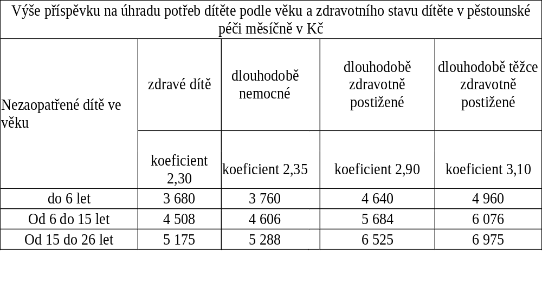
Příspěvek na úhradu potřeb dítěte

Slide 49
Odměna pěstouna
Výše odměny činí součin ŽM jednotlivce a koeficientu 1.0 za každé svěřené dítě

Slide 50
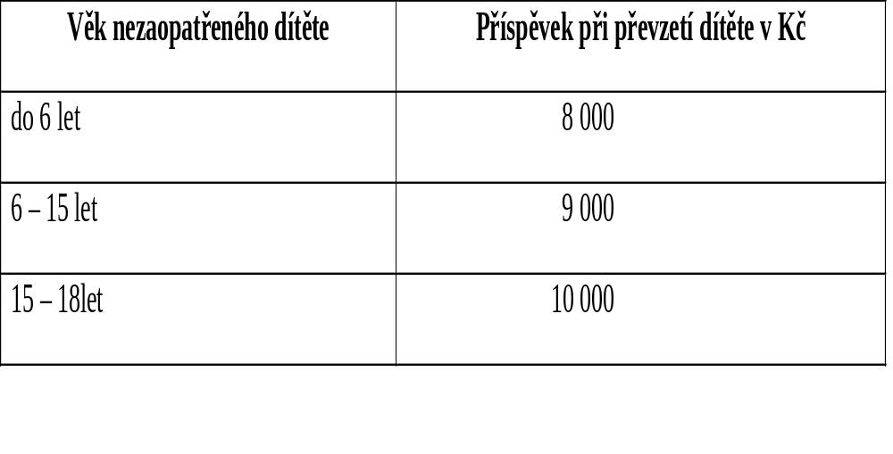
Příspěvek při převzetí dítěte

Slide 51
Příspěvek na zakoupení motorového vozidla
náleží pěstounovi, který má v pěstounské péči nejméně čtyři děti
Podmínkou nároku dále je, že vozidlo nesmí pěstoun používat pro výdělečnou činnost.
Příspěvek je poskytován ve výši 70 % pořizovací ceny vozidla, resp. ceny opravy vozidla, nejvýše však 100 000 Kč.

Slide 52
Pohřebné
nárok má osoba, jež vypravila pohřeb nezaopatřenému dítěti, nebo osobě, která byla rodičem nezaopatřeného dítěte (trvalý pobyt v ČR)
Výše pohřebného je stanovena pevnou částkou 5 000 Kč

Slide 53
Sociální pomoc
Pomoc v hmotné nouzi
Poskytována občanům v hmotné nouzi k uspokojení jejich základních potřeb v nezbytném rozsahu
Zákon č. 111/2006 Sb. O pomoci v hmotné nouzi

Slide 54
V hmotné nouzi není osoba
která prokazatelně neprojevuje snahu zvýšit si příjem vlastním přičiněním,
která není v pracovním vztahu, nevykonává samostatnou výdělečnou činnost a není vedena v evidenci uchazečů o zaměstnání,
která je vedena v evidenci uchazečů o zaměstnání a bez vážných důvodů odmítla vykonávat krátkodobé zaměstnání,
která nastoupila výkon zabezpečovací detence nebo trestu odnětí svobody nebo byla vzata do vazby

Slide 55
Dávky pomoci v hmotné nouzi
  příspěvek na živobytí
  doplatek na bydlení
  mimořádná okamžitá pomoc
O dávkách pomoci v hmotné nouzi rozhodují a vyplácejí je ÚP.

Slide 56
Příspěvek na živobytí
je základní dávkou pomoci v hmotné nouzi, která pomáhá osobě či rodině při nedostatečném příjmu
náleží osobě či rodině, pokud po odečtení přiměřených nákladů na bydlení nedosahuje příjem této osoby či rodiny částky živobytí
částka živobytí je stanovena pro každou osobu individuálně

Slide 57
Doplatek na bydlení
řeší nedostatek příjmu k uhrazení nákladů na bydlení tam, kde nestačí vlastní příjmy osoby či rodiny včetně příspěvku na bydlení ze systému SSP
výše doplatku na bydlení je stanovena tak, aby po zaplacení odůvodněných nákladů na bydlení zůstala osobě či rodině částka živobytí

Slide 58
Mimořádná okamžitá pomoc
Je poskytována osobám, které se ocitnou v situacích, které je nutno bezodkladně řešit. Zákon stanoví pět takových situací:
není splněna podmínka hmotné nouze, ale neposkytnutí dávky by osobu ohrozilo na zdraví či životě – výše dávky doplní příjem do EM osoby
vážná mimořádná událost – do 46 890 Kč

Slide 59
Mimořádná okamžitá pomoc II.
3. úhrada jednorázového výdaje (osobní doklady) - až do výše výdaje (jednorázového)
4. prostředky k nákupu nebo opravě předmětů dlouhodobé potřeby nebo k uhrazení nákladů se vzděláním nebo se zájmovou činností nezaopatřených dětí - do výše těchto výdajů, max. za rok - do částky 31 260 Kč
5. ohrožení sociálním vyloučením - do výše 1000 Kč, lze opakovaně, max. částkou 12 504 Kč ročně

Slide 60
Pomoc osobám těžce zdravotně postiženým
Výčet dávek:
Příspěvek na mobilitu
Příspěvek na zvláštní pomůcku

Slide 61
Sociální služby
Druh sociální péče poskytované státní nebo obecní institucí ve prospěch jiné osoby, která se nachází v situaci, kterou není schopna zvládat vlastními silami ani pomocí rodiny.
Zákon č. 108/2006 Sb. O sociálních službách

Slide 62
Zdroje
Krebs Vojtěch a kolektiv, Sociální politika, Aspi, Praha, 2007
www.mpsv.cz
http://www.cssz.cz/cz/pojistne-na-socialni-zabezpeceni/vyse-a-platba-pojistneho/sazba-pojistneho.htm

